Slide 1
Spillningsinventering
              Välkomna till Teamsmötet ikväll kl 19.00
              Stäng av era kameror
              Stäng av era mikrofone

Slide 2
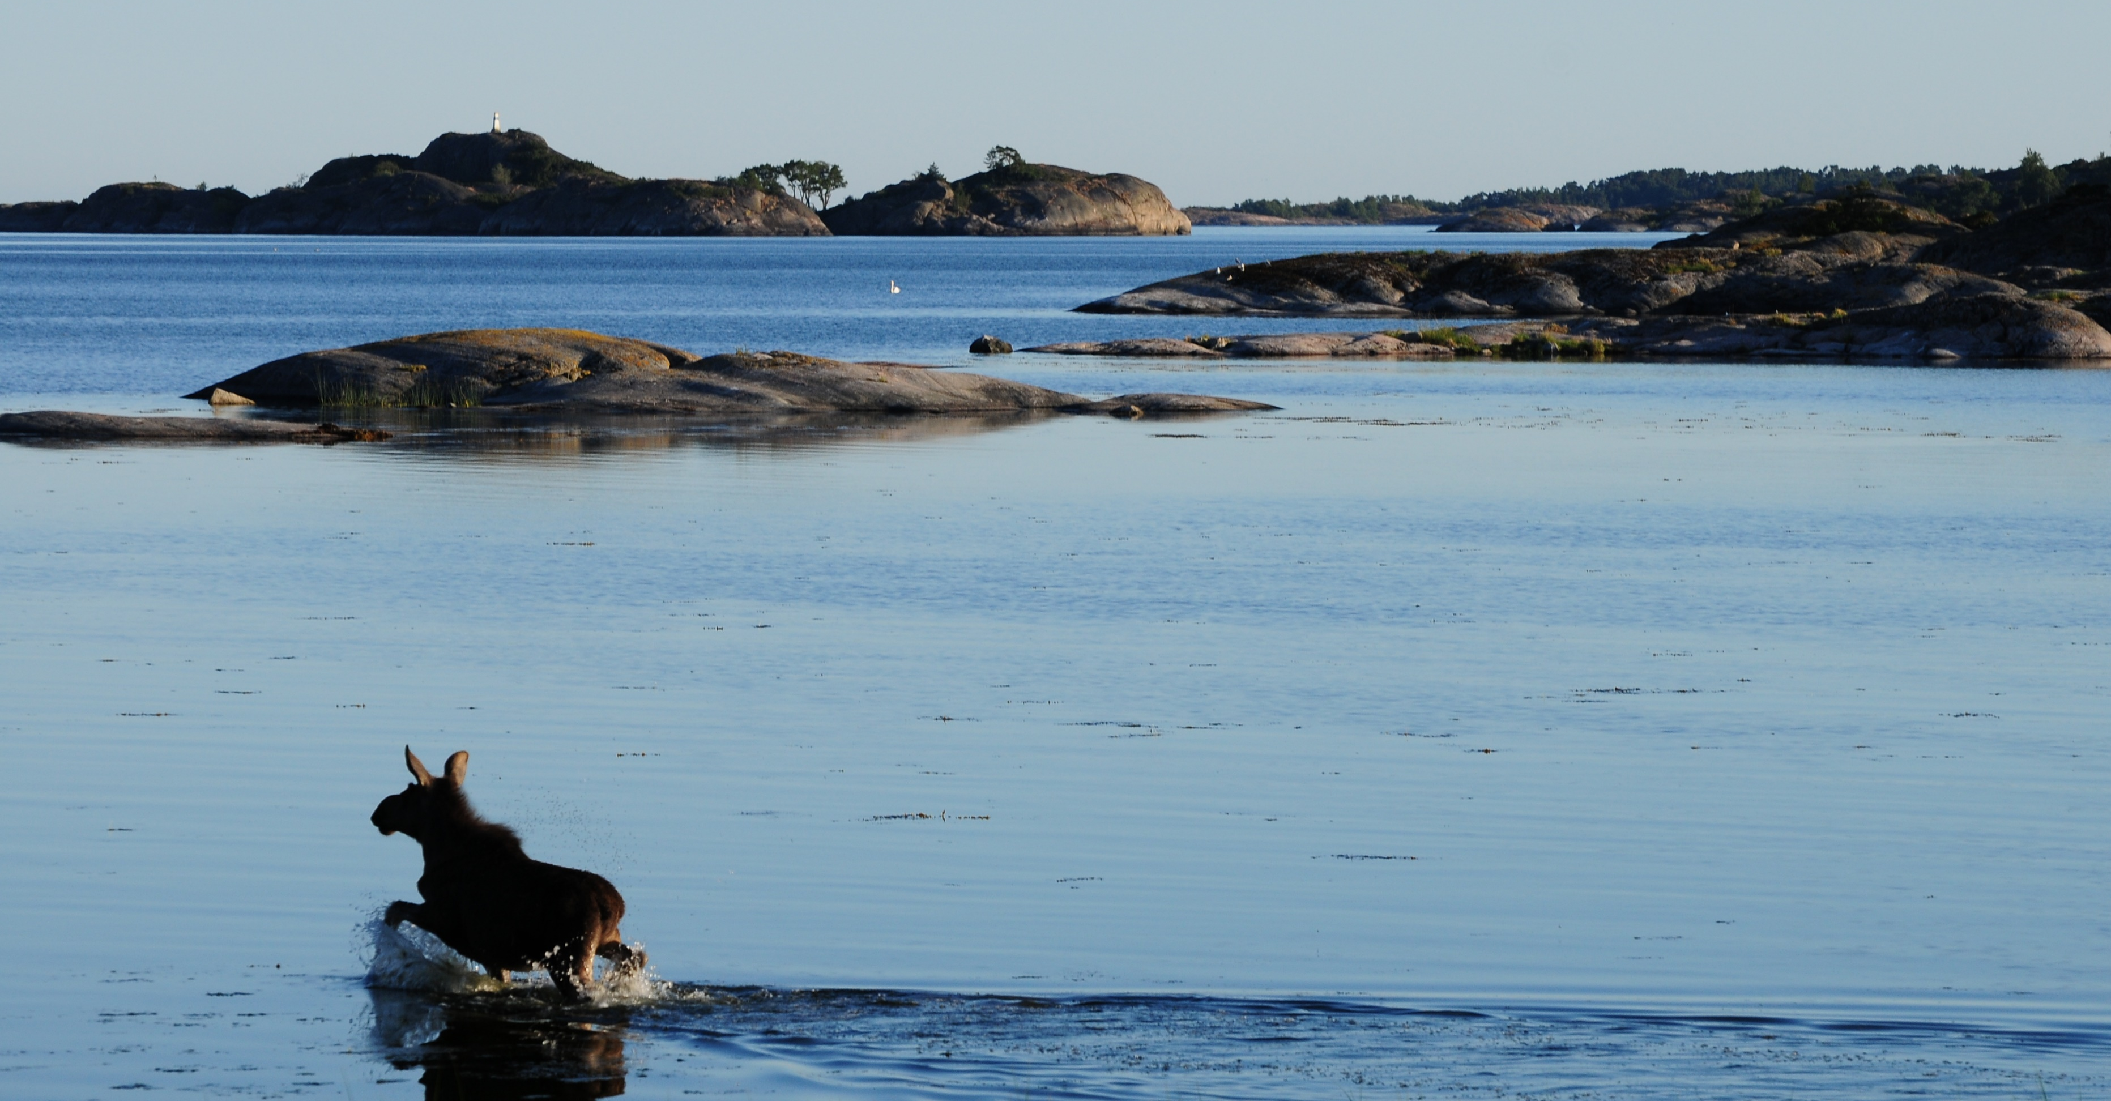
Områdesvis hierarki
ÄLGAR
Nationellt
  Länsvis
    Älgförvaltningsområden
      Älgskötselområden och Licensområden
        Jaktlag
          Jägare
Foto: Erik Sjöberg / Mostphotos
Foto: Oscar von Stockenström

Slide 3
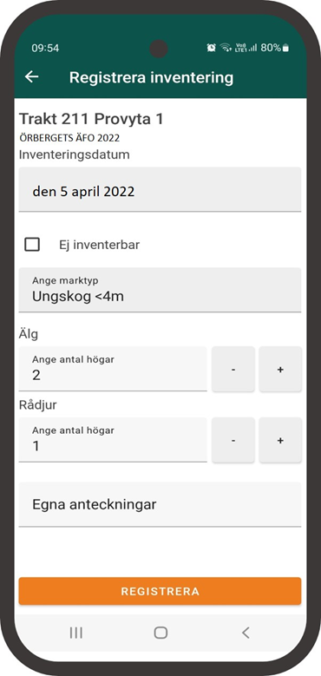
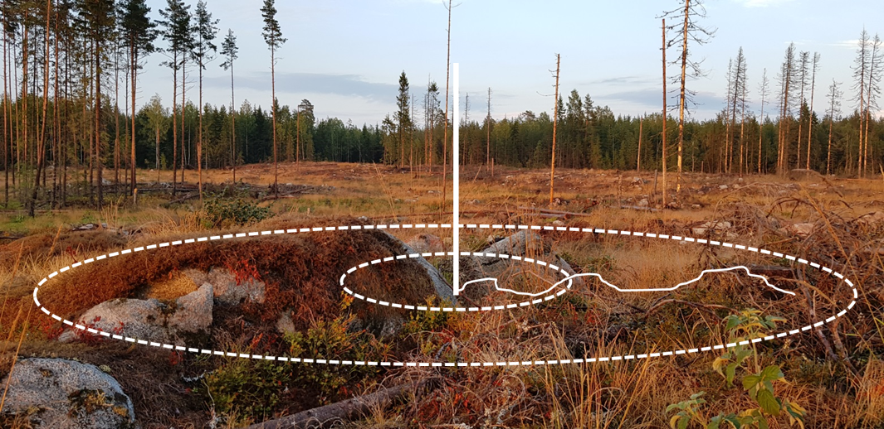
Metoder för inventering
  Spillning
    Oftast Älgförvaltningsområden
    Älg och rådjur

Slide 4
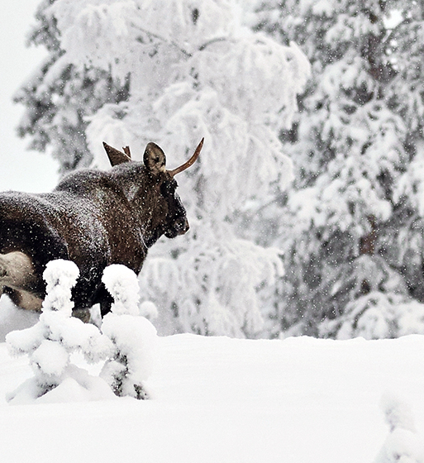
Vad behöver vi för kunskap om älgen
Älgens reproduktion och stammens sammansättning
  Älgobs
Älgtäthet
  Spillningsinventeringar
  (Flyginventeringar)
Trafik och övrig dödlighet
  Viltolycka.se och Viltdata
STORA ROVDJUR
Vargrevirets storlek och utbredning
  Ta hjälp av länsstyrelsen
Björntäthet
  Spillningsinventeringar
  Rovobs / Älgobs
Foto: Mostphotos

Slide 5
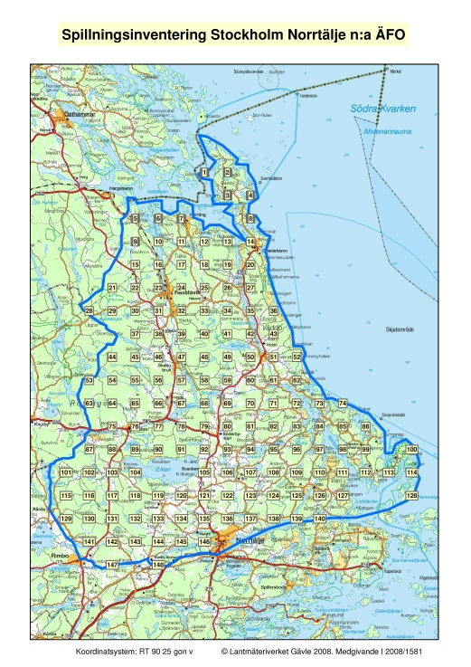
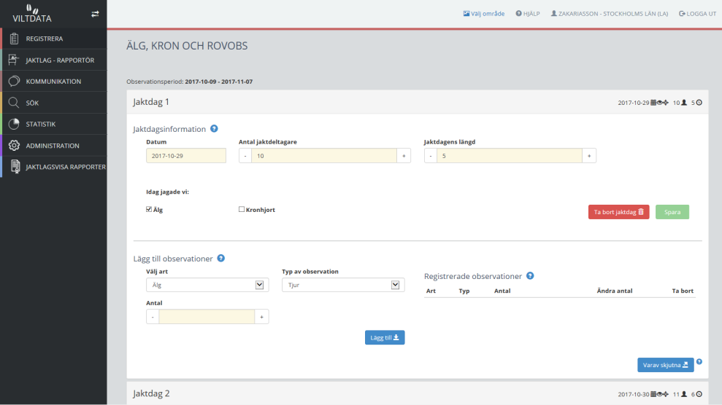
spillningsinventering
spillningsinventering
En av basinventeringarna i älgjaktsystemet
Ger trender över tid och en uppskattning av tätheter- djur / 1000 ha
  Samt ett mått på kvalitén i inventeringen
  (95 % Konfidensintervall)
Spillningsinventering tillsammans med en väl fungerande älgobs ger…
  Säkrare uppskattning av älgstammen än tex flyginventering
  Som startvärde gör gärna två år i följd
  Därefter vart annat, vart tredje år

Slide 6

Design av inventering
spillningsinventering
Man väljer ut ett område
  Företrädelsevis ett område med en egen älgstam - ÄFO
Ett rutnät av ”trakter” läggs ut. Hur tätt det är mellan trakterna beror av områdets arrondering samt var det ligger och vilket resultat som önskas av inventeringen
  Som tätast: Varannan kilometer (centrum av trakten)
  Om möjligt minst 100 trakter, i övrigt styr resultatet hur många det blir totalt

Slide 7
I skogen
spillningsinventering

Slide 8
I skogen
spillningsinventering

Slide 9
I skogen
10 -39 kulor = rådjur
Över 40 kulor = dovhjort

Slide 10
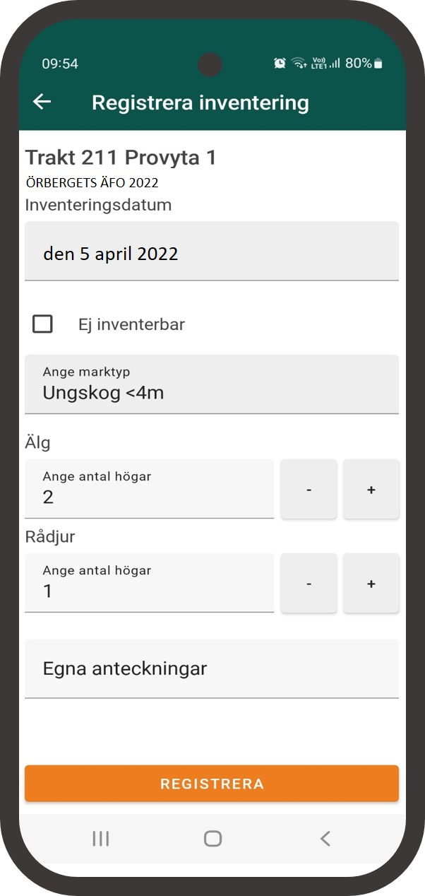
Vi räknar färska älg- samt rådjurshögar
spillningsinventering

Slide 11






Vi räknar färska älg- samt rådjurshögar
spillningsinventering
Och kategoriserar marktyp
Äldre skog (över 4 m höjd), samt myrar
Ungskog (under 4 m höjd)
Öppen mark, jordbruksmark, betesmark
Ej inventerbar
- Samhälle, vägar, sjö, hav
- Snö- eller mindre vattensamling
- Skogsbruk, gallring, nytt hygge, etc.
- Plöjd-, nysådd-, brukad åker
- Beteshage
- Annan orsak
→ De ytor som inventeras ska ha varit opåverkade från oktober till dess att inventeringen genomförs

Slide 12
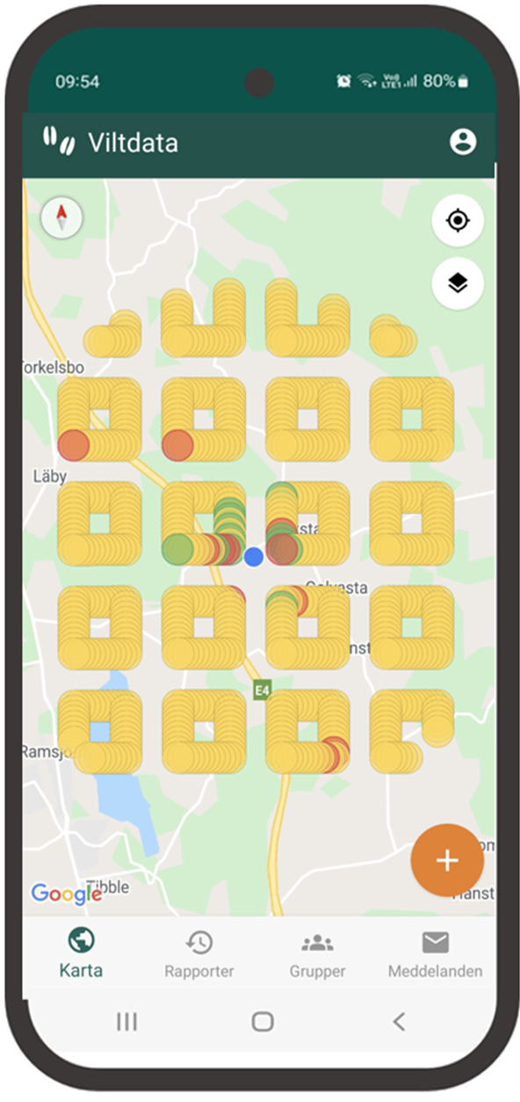
Använda appen
Fulladdad telefon
Ladda ner inventeringen innan
Fungerar oavsett täckning. Vid dålig täckning se till att appen får vara igång när ni får kontakt igen
Ni knappar in er inventeringsnyckel under ”grupper”
Vika: INVBKJZ9U
Stjärnsund: INVWQX78W
Garpenberg: INV9VG2QW

Slide 13
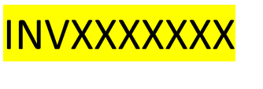
Använda appen
Navigering
Bara punkter inom 5 km syns i telefonen
Norr upp i normalläge, om du vill kan du vrida kartan
När du är framme vid provytan ”signalerar” appen om du tillåtit detta

Slide 14
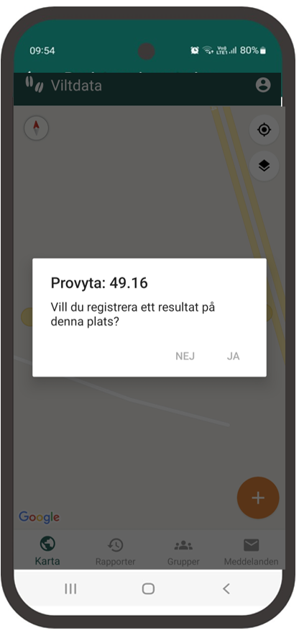
Använda appen
Navigering
När man är framme kommer frågan om man vill registrera ett resultat
Det går också att fylla i resultat fastän man inte står på provytan (det kan tex vara mitt i en sjö). Klicka då på aktuell yta i kartan

Slide 15
Använda appen
Navigering
När man är framme kommer frågan om man vill registrera ett resultat
Det går också att fylla i resultat fastän man inte står på provytan (det kan tex vara mitt i en sjö). Klicka då på aktuell yta i kartan

Slide 16
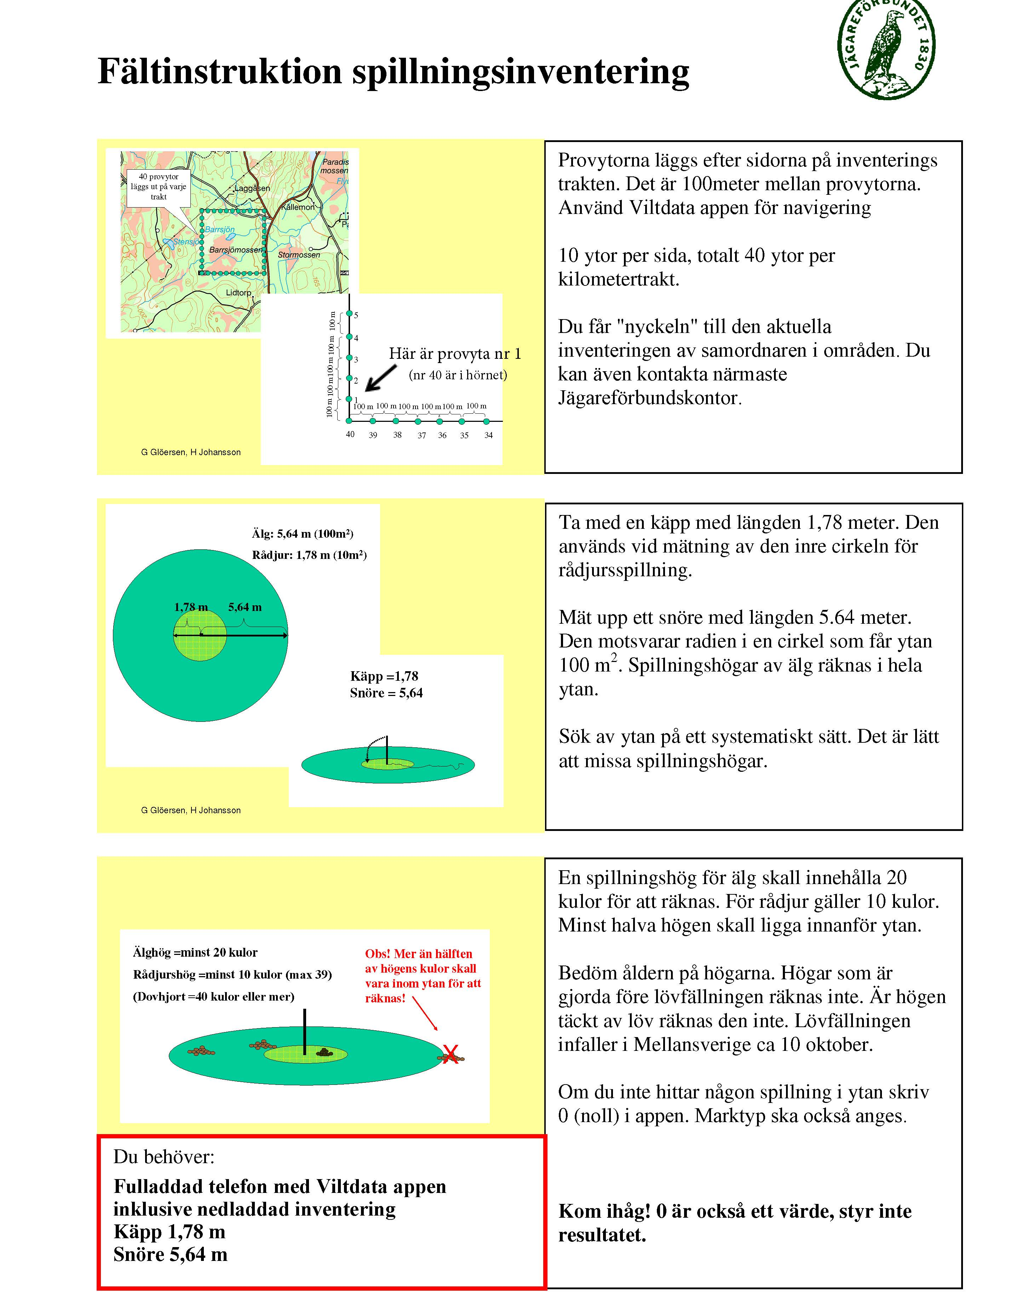
Detta får ni
spillningsinventering
Översiktskartor över området
Fältinstruktion
Tillgång till spillningsinventeringen via Viltdata appen

Slide 17
Detta behöver ni också
spillningsinventering
Fulladdad telefon
Käpp 1,78 meter lång
Snöre 5,64 meter långt
Centrumkäppar (underlättar)

Slide 18
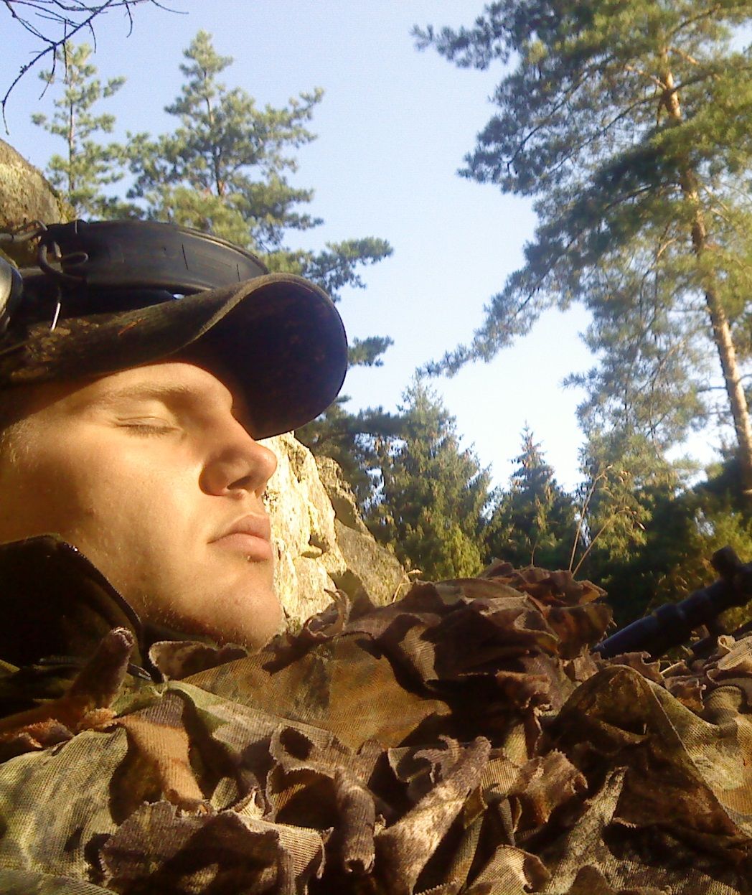
Den som inventerar
spillningsinventering
Terränggående
Van att gå i skogen och se spillning
Kartvana, kompassvana
Noggrann och ärlig
Intresserad av uppgiften
Foto: Niclas Erdenvik

Slide 19
Stor andel tomma provytor – noll är också ett resultat
spillningsinventering
Exempel på hur fördelningen av antal
högar per provyta i en inventering kan se ut

Slide 20
Lycka till
spillningsinventering
Inventeringen genomförs under en
Niodagars (9) period… XX april till och med XX maj
Frågor om inventeringen besvaras i första hand av: xxxxx xxxxxxx
När det gäller vem som tar vilken trakt så är det xxx xxx i samråd med respektive jaktområde som meddelar detta

Slide 21
frågor
Foto: Madeleine Lewander

